Slide 1

Ochrana zdraví, bezpečnost a ergonomie při práci s počítačem
Ing. Vladimír Horák

Slide 2
Opakování
Hlavní kategorie bezpečnostních technologií
  Firewally
  Antivirové systémy
  Detekce narušení
  Správa zranitelnosti
Tři hlavní způsoby kontroly omezení přístupu
  Autentizace
  Autorizace
  Šifrování

Slide 3
Opakování
Heslo = nejběžnější způsob autentizace
Šifrování – symetrické X asymetrické
Příklady hrozeb: Viry, Trojské koně, Malware, Ransomware (ransom = výkupné), Spyware Cyberstalking, Brute force attack, Baiting, Worm

Slide 4
Obsah dnešní přednášky
Pojem ergonomie
Ergonomie při práci s PC
Parametry pracovního místa
Rizika spojená s porušováním erg. pravidel

Slide 5
Pojem ergonomie
Vědecká disciplína založena interakcí člověka a dalších složek systémuna porozumění
Komplexně a systémově řeší systém člověk/technika/ prostředí s cílem optimalizovat psychicko-fyzickou zátěž člověka
  a zajistit rozvoj jeho osobnosti při maximální efektivitě jeho činnosti

Slide 6
Pojem ergonomie
Antropometrie včetně biomechanik
Filozofie práce
Psychologie práce
Hygiena práce

Slide 7
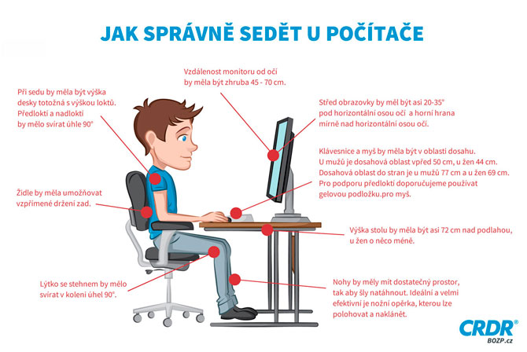
Ergonomie při práci s počítačem

Slide 8
Správné sezení u počítače
Výška stolu byla při sedu totožná s výškou loktů
Lokty držel při těle
Nadloktí a předloktí svíralo úhel 90°
Lýtko se stehnem svíralo v koleni úhel 90°
Chodidlo bylo celou plochou položeno na podlaze
Zadek byl co nejvíce vzadu
Záda byla vzpřímená
Uši, ramena a boky byly v jedné přímce
Výška sedáku a sklon zádové opěrky umožňovaly pohodlné sezení

Slide 9
Parametry pracovního místa
Dispozice kanceláře a její vybavení
Výška a rozměry pracovního stolu
Ergonomická židle a její nastavení
Správné sezení u PC
Přestávky a rozcvičky

Slide 10
Přestávky a rozcvičky
Důležitá součást „zdravého“ používání PC
Doporučeno na 60 minut práce 5 minut přestávky
O „přestávce“ vhodné provést několik protahovacích cviků

Slide 11
Rizika při porušování erg. pravidel
Poškození zad a krční páteře
Bolesti rukou, zápěstí, loktů a ramen
Syndrom tenisového loktu
Syndrom karpálního tunelu
Poškození hybnosti ramenních pletenců
Problémy se zrakem
Potíže z dolními končetinami
Zánět šlach a svalů

Slide 12
Syndrom RSI
„Repetitive Stress Injury“
Soubor poškození, která vznikají v důsledku nedodržování ergonomie práce
Jedno z nejčastějších příčin nemoci z povolání
Vzniká opakovaným namáháním, zejména pak opakovanými drobnými pohyby, nesprávnou polo-hou těla při práci, ale také neustálým svalovým napětím

Slide 13
Nějaké otázky?

Slide 14
Děkuji Vám za pozornost

Slide 15
Kvíz

